Slide 1

Cómo apoyar a los sobrevivientes de la violencia de género cuando un actor de la violencia de género no está disponible en su área
Guía de Bolsillo sobre la Violencia de Género
Directrices para la Integración de las Intervenciones contra la Violencia de Género en la Acción Humanitaria
Notes:
Este paquete de capacitación es acompañado por la Guía del Usuario de la Guía de Bolsillo sobre Violencia de Género (descargable en inglés en https://gbvguidelines.org/wp/wp-content/uploads/2018/03/GBV_UserGuide_021618.pdf)

Slide 2


TEMA I: INTRODUCCIÓN
El objetivo de esta capacitación es brindar información y recursos básicos sobre como apoyar a alguien si revela/comparte una experiencia de violencia de género (VG) con usted
Las habilidades que aprenderemos hoy pueden aplicarse para responder a cualquier persona que lo necesite, pero nos centraremos específicamente en situaciones que involucran a sobrevivientes de VG.
Directrices para la Integración de las Intervenciones contra la Violencia de Género en la Acción Humanitaria
Notes:
Facilitador:
Consulte los mensajes clave en la página 6 de la Guía del Usuario.

Slide 3
RESUMEN DE TEMAS
Introducción
Conceptos Básicos de la Violencia de Género
Comprender su papel como actor especializado no relacionado con la violencia de género
Presentando el enfoque centrado en el sobreviviente
Presentación de la Guía de Bolsillo sobre Violencia de Género (Prepararse, Observar, Escuchar, Vincular)
Prepararse
Observar
Escuchar
Vincular
Combinando todo los elementos
Directrices para la Integración de las Intervenciones contra la Violencia de Género en la Acción Humanitaria

Slide 4

TEMA II: CONCEPTOS BÁSICOS DE LA VIOLENCIA DE GÉNERO
Directrices para la Integración de las Intervenciones contra la Violencia de Género en la Acción Humanitaria
Notes:
Facilitador:
Presentar mensajes clave sobre conceptos básicos de VG. Consulte la página 6 de la Guía del Usuario para ver los mensajes clave

Slide 5
DEFINICIÓN DE VG
Violencia de Género es un término genérico para cualquier acto dañino que se perpetra contra la voluntad de una persona y se basa en las diferencias socialmente atribuidas entre hombres y mujeres (es decir, sexo). Incluye actos que infligen daño o sufrimiento físico, sexual o mental, amenazas de tales acciones, coacción y otras privaciones de libertad.
(Directrices del Comité Permanente entre Organismos (IASC) ASC sobre VG)
1. Física,
2. Emocional / Psicológica,
3. Sexual
La VG podría ser…
Directrices para la Integración de las Intervenciones contra la Violencia de Género en la Acción Humanitaria
Notes:
Facilitador:
Resalte la amplitud de la definición: normalmente pensamos en la violencia de género como violencia física, pero en realidad abarca múltiples formas de violencia, así como la privación de libertad, la negación de recursos y oportunidades, etc.
Tenga en cuenta que cuando la definición establece "diferencias entre hombres y mujeres", esto no significa que se aplique solo a hombres y mujeres biológicos – más bien, enfatiza el papel de las normas sociales de como un hombre "debería" ser versus como una mujer "debería" ser. Ser visto como diferente de estas normas de género o violarlas también puede resultar en VG.

Slide 6
Directrices para la Integración de las Intervenciones contra la Violencia de Género en la Acción Humanitaria

Slide 7
CONSECUENCIAS DE LA VG
Consecuencias para la salud física | Consecuencias psicológicas para la salud | Consecuencias Sociales y Económicas
Lesión física | Depresión | Culpar a la víctima
VIH/SIDA | Temor | Estigmatización
Infecciones de Transmisión Sexual | Autoculpabilidad | Rechazo
Embarazo no deseado | Ansiedad | Aislamiento
Aborto inseguro | Enfermedad mental | Disminución de la capacidad de ganancia / contribución
Fístula | Pensamientos / acciones suicidas | Aumento de la pobreza
Muerte |  | Riesgo de revictimización
Directrices para la Integración de las Intervenciones contra la Violencia de Género en la Acción Humanitaria

Slide 8
RECAPITULANDO, LA VG ES:
Violencia basada en relaciones de género, roles, normas, expectativas, limitaciones, etc.
Implica el abuso de poder
Incluye algún tipo de fuerza, incluidas amenazas y coacción, y resulta en daño
Caracterizada por la falta de consentimiento informado
Viola una serie de derechos humanos universales protegidos por instrumentos y convenciones internacionales
Directrices para la Integración de las Intervenciones contra la Violencia de Género en la Acción Humanitaria
Notes:
Nota para el facilitador:
Puede reconocer que los términos resaltados en violeta son los conceptos básicos de VG. Esta diapositiva es una forma de recapitular los conceptos básicos de VG sin tener que entrar en un módulo detallado. SIN EMBARGO, si el tiempo lo permite / es necesario, según la audiencia, se encuentra disponible una capacitación completa sobre los conceptos básicos de VG (actualmente solo en inglés) - por favor contactar gbv.guidelines@gmail.com.

Slide 9
¿VERDADERO O FALSO?
La violencia de género tiene sus raíces en un desequilibrio de poder
La violencia de género no siempre viola los derechos humanos
La violencia de género puede tener lugar con el consentimiento del sobreviviente
La violencia de género resulta en daño para el sobreviviente
El género de una persona puede determinar su nivel de poder
La violación de un hombre gay por soldados fronterizos es violencia de género
Directrices para la Integración de las Intervenciones contra la Violencia de Género en la Acción Humanitaria

Slide 10
¿Por qué ocurre la VG en situaciones de emergencia?
¿En qué podemos influir más?
Preexistente - existe independientemente de, o antes de una emergencia o conflicto
Relacionada con emergencias - específica/resultante del desastre o conflicto
Relacionada con lo humanitario - causada directa o indirectamente por el entorno humanitario
Directrices para la Integración de las Intervenciones contra la Violencia de Género en la Acción Humanitaria
Notes:
Facilitador:
Si el lugar / modalidad de la capacitación lo permite, pida a los participantes que proporcionen ejemplos de cada una de las categorías
Resalte eso como actores humanitarios -- y particularmente como actores humanitarios especializados no relacionados con la violencia de género -- tenemos la mayor capacidad para influir en la tercera categoría

Slide 11
¿Por qué se agrava la VG en situaciones de emergencia?
Nuevas amenazas / formas de violencia de género relacionadas con los conflictos
Falta de privacidad; superpoblación; falta de acceso seguro a las necesidades básicas
Separación de miembros de la familia; falta de documentación; discriminación de registro
Ruptura de los mecanismos sociales protectores y las normas que regulan el comportamiento
Mayor vulnerabilidad y dependencia; explotación
Cambio en la dinámica de poder dentro de las comunidades y con la introducción de la asistencia humanitaria
Directrices para la Integración de las Intervenciones contra la Violencia de Género en la Acción Humanitaria

Slide 12
TEMA III: Comprender su rol como actor especializado no relacionado con la violencia de género
Directrices para la Integración de las Intervenciones contra la Violencia de Género en la Acción Humanitaria

Slide 13
ROLES Y RESPONSABILIDADES CLAVE PARA LOS ESPECIALISTAS EN VG
1
2
3
4
Desarrollar vías de derivación de VG en coordinación con los proveedores de servicios y actores relevantes
Difundir información a otros actores humanitarios sobre la vía de derivación de VG en su área
Identificar los servicios necesarios para los sobrevivientes de VG
Diseñar e implementar servicios especializados de prevención y respuesta a la violencia de género, incluido el apoyo psicosocial y la gestión de casos
Directrices para la Integración de las Intervenciones contra la Violencia de Género en la Acción Humanitaria

Slide 14
FUNCIONES Y RESPONSABILIDADES CLAVE RELACIONADAS CON LA VG DE LOS ESPECIALISTAS QUE NO PERTENECEN A LA VG
1
2
PARA TODO EL PERSONAL DE PRIMERA LINEA…
Si un sobreviviente le revela un incidente de VG:
  Saber como apoyar y escuchar de manera segura y ética a los sobrevivientes sin juzgarlos
  Si hay una vía de derivación de VG disponible, proporcione información precisa sobre los servicios de VG disponibles y las opciones de derivación y sepa cómo derivar de manera segura a los sobrevivientes con su consentimiento informado.
  Este es el enfoque de esta capacitación
DEL LADO DE LA PROGRAMACIÓN …
Consultar con mujeres y niñas para identificar y reducir los riesgos relevantes de VG específicos del sector y garantizar de que todos los servicios no causen ningún daño
Para obtener más información sobre esto, consulte gbvguidelines.org
Directrices para la Integración de las Intervenciones contra la Violencia de Género en la Acción Humanitaria

Slide 15


EN POCAS PALABRAS…
NO identifique ni busque de manera proactiva a sobrevivientes de VG
EN SU LUGAR, asegúrese de que el personal de primera línea esté debidamente capacitado, de modo que exista un entorno seguro y confiable para alguien que quiera divulgar su experiencia de buena gana Y esté preparado para responder de manera segura y adecuada a las divulgaciones de VG
Directrices para la Integración de las Intervenciones contra la Violencia de Género en la Acción Humanitaria
Notes:
Facilitator:
Como humanitarios, nuestro deber es respetar y proteger los derechos y necesidades de todas las personas necesitadas, y no hacer suposiciones ni juicios. No es su papel buscar a una sobreviviente de violencia de género. Esto puede causar más daño. Su función no es brindar asesoramiento, realizar una entrevista, comprender lo que sucedió y los detalles, decirles que hacer o dar su propia opinión. En su lugar, vamos a hablar sobre como ser un recurso útil si alguien se acerca a usted en busca de ayuda o comparte su experiencia de violencia de género con usted. Su función es brindar un oído atento, libre de juicios, y brindar información precisa y actualizada sobre los servicios disponibles y permitir que el sobreviviente tome sus propias decisiones.

Slide 16

DISCUSIÓN
¿Qué desafíos enfrentan los trabajadores humanitarios cuando un sobreviviente de violencia de género les revela un incidente de violencia de género?
Directrices para la Integración de las Intervenciones contra la Violencia de Género en la Acción Humanitaria
Notes:
Facilitador:
Pregunta para sondear / plantear, como paso previo a la introducción del PG en la siguiente sección: ¿qué pasa si no hay servicios de VG o una vía de derivación disponible?

Slide 17
TEMA IV: Presentando el enfoque centrado en el sobreviviente
Directrices para la Integración de las Intervenciones contra la Violencia de Género en la Acción Humanitaria

Slide 18

Entonces... ¿qué es exactamente el enfoque centrado en el sobreviviente?
Directrices para la Integración de las Intervenciones contra la Violencia de Género en la Acción Humanitaria
Notes:
Facilitador:
Un enfoque centrado en el sobreviviente tiene como objetivo crear un entorno de apoyo en el que se respeten los derechos del sobreviviente y en el que sea tratado con dignidad y respeto. El enfoque ayuda a promover la recuperación del sobreviviente y su capacidad para identificar y expresar necesidades y deseos, así como a reforzar su capacidad para tomar decisiones sobre posibles vías de apoyo.

Slide 19
Principios Clave para Practicar un Enfoque Centrado en el Sobreviviente
RESPETO
Todas las acciones que tome se guiarán por el respeto a las elecciones, los deseos, los derechos y la dignidad del sobreviviente
SEGURIDAD
La seguridad del sobreviviente es la prioridad número uno
CONFIDENCIALIDAD
Las personas tienen derecho a elegir a quien contarán o no su historia. Mantener la confidencialidad significa no compartir ninguna información con nadie sin el consentimiento del sobreviviente
NO DISCRIMINACIÓN
Brindar un trato equitativo y justo a cualquier persona que necesite apoyo
Directrices para la Integración de las Intervenciones contra la Violencia de Género en la Acción Humanitaria

Slide 20
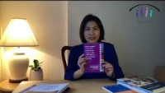
Directrices para la Integración de las Intervenciones contra la Violencia de Género en la Acción Humanitaria
Notes:
En este video, Pamela Marie Godoy, Especialista Regional de Coordinación de Emergencias en Violencia de Género para Asia y el Pacífico, arroja luz sobre el enfoque centrado en las sobrevivientes. ¡Escuche!

Slide 21
Practicar actitudes centradas en el sobreviviente
Los sobrevivientes nunca son responsables de la violencia que experimentan.
El uso de la violencia es siempre una elección de los perpetradores.
Este es un principio fundamental para garantizar la seguridad y la recuperación de los supervivientes de la violencia de género y evitar causar más daños. Las actitudes centradas en el sobreviviente implican poner los mejores intereses del sobreviviente en primer lugar, asegurando que todo el trabajo se base en lo que el sobreviviente quiere y necesita en lugar de nuestra propia opinión de lo que quiere y necesita.
Directrices para la Integración de las Intervenciones contra la Violencia de Género en la Acción Humanitaria
Notes:
Facilitador:
Todos aportamos nuestras propias actitudes y creencias a este trabajo, y algunas de estas actitudes pueden ser perjudiciales para los sobrevivientes sin que lo sepamos. Es importante reconocer y comenzar a desafiar nuestras propias actitudes. Culpar a los sobrevivientes es común en muchas comunidades y es algo que debemos esforzarnos activamente por evitar y contrarrestar en nuestro trabajo con los sobrevivientes.

Slide 22
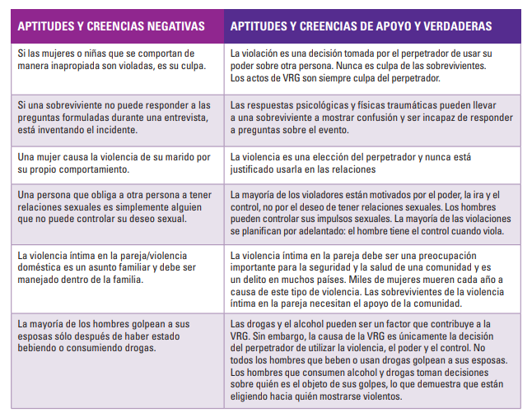
Directrices para la Integración de las Intervenciones contra la Violencia de Género en la Acción Humanitaria

Slide 23
Desde la perspectiva de un sobreviviente…
Ser tratado con dignidad y respeto | versus | Ser tratado con actitudes de culpabilización de las víctimas
Tener el poder de elegir |  | Sentirse impotente y que le digan que hacer o que es "mejor"
Mantener la privacidad y la confidencialidad de uno |  | Sentir vergüenza y estigma, incluido el hecho de que se compartan las experiencias personales sin su consentimiento
Estar libre de discriminación y juicio |  | Discriminación por motivos de género, etnia, edad, estado civil, religión, circunstancias, etc.
Tener acceso preciso a la información |  | Tener información limitada o incompleta sobre las opciones disponibles
Sentirse seguro y protegido al revelarle su experiencia porque escucha, apoya y proporciona activamente la información disponible |  | Sentirse menos seguro después de contarle su experiencia
Directrices para la Integración de las Intervenciones contra la Violencia de Género en la Acción Humanitaria

Slide 24

Poner en práctica el enfoque centrado en el sobreviviente
Directrices para la Integración de las Intervenciones contra la Violencia de Género en la Acción Humanitaria

Slide 25
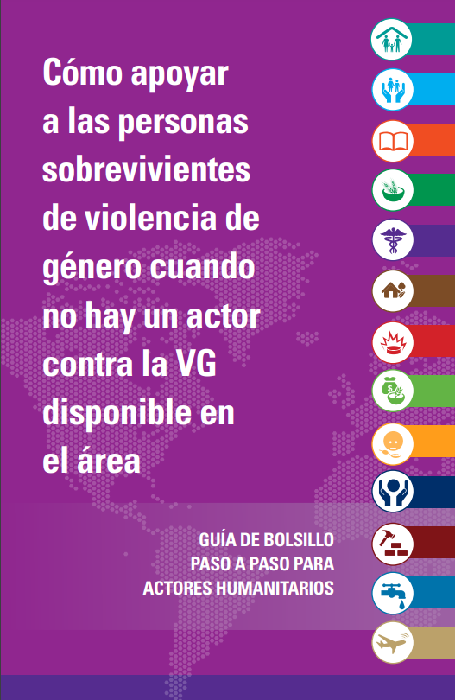
TEMA V: Presentación de la Guía de Bolsillo sobre VG
Directrices para la Integración de las Intervenciones contra la Violencia de Género en la Acción Humanitaria

Slide 26
Paquete de Recursos de la Guía de Bolsillo sobre VG
Una Guía de Bolsillo paso a paso para el Personal Humanitario
Un recurso conjunto de Directrices sobre VG y Área de Responsabilidad sobre VG diseñado para proporcionar a todo el personal humanitario información concreta sobre :
  Como apoyar a un sobreviviente de VG que le reveló en un contexto en el que no hay un actor de VG disponible en su área
El paquete de recursos utiliza estándares globales para brindar apoyo básico e información a sobrevivientes de VG sin causar más daño
El Paquete de Recursos de la Guía de Bolsillo sobre VG consta de
3
recursos
Directrices para la Integración de las Intervenciones contra la Violencia de Género en la Acción Humanitaria

Slide 27
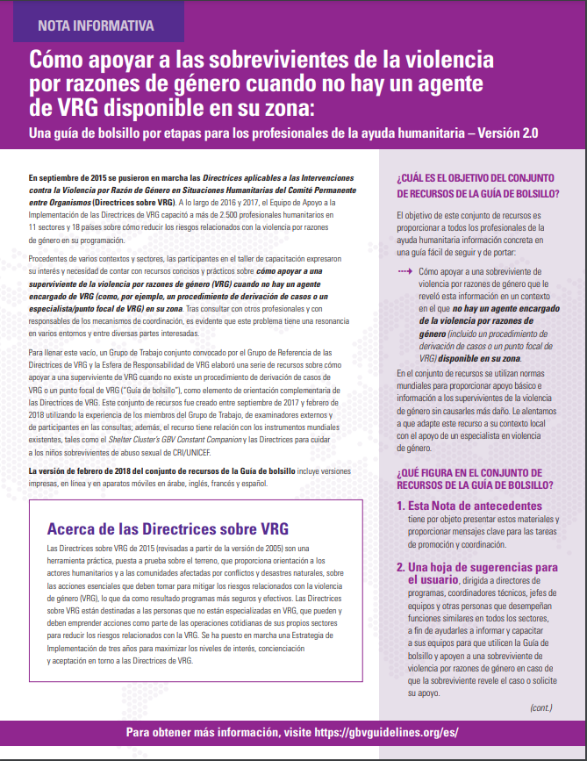
Recurso #1: Nota de antecedentes y preguntas frecuentes
La nota de antecedentes y las preguntas frecuentes proporcionan:
Una descripción general del paquete de recursos de la Guía de Bolsillo
Mensajes / puntos de conversación clave que se pueden utilizar para la promoción y las comunicaciones estratégicas
Directrices para la Integración de las Intervenciones contra la Violencia de Género en la Acción Humanitaria

Slide 28
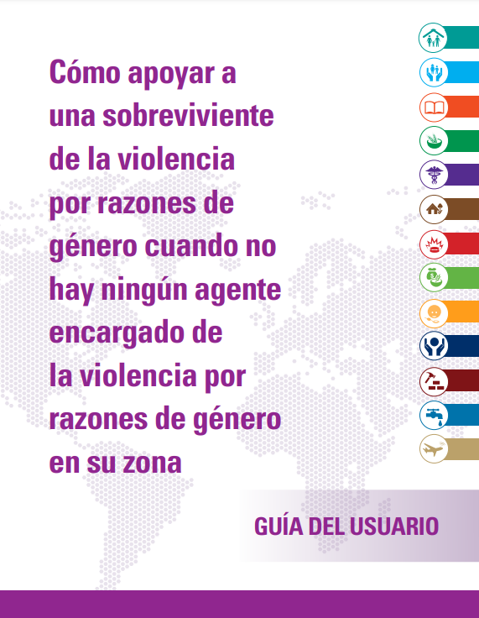
Recurso #2: Guía del Usuario
Destinada a ser utilizada junto con la Guía de Bolsillo y está diseñada a partir de gerentes de programa, coordinadores técnicos, líderes de equipo, supervisores y otros en un rol similar en todos los sectores que son responsables de gestionar, supervisar y desarrollar la capacidad de un equipo en el campo. Esta Guía del Usuario está diseñada para proporcionar mensajes y consideraciones clave para :
  Prepararse y configurar su programa / intervención y;
  Informar a su equipo sobre como apoyar a los sobrevivientes de VG en su trabajo diario.
Directrices para la Integración de las Intervenciones contra la Violencia de Género en la Acción Humanitaria

Slide 29
Recurso #3: La Guía de Bolsillo sobre la VG
Una guía paso a paso para especialistas en VG sobre como apoyar a los sobrevivientes de VG cuando reciben una divulgación de VG
Basada en el Marco de Primeros Auxilios Psicológicos (Observar, Escuchar y Vincular), incluye mensajes que puede compartir directamente con el sobreviviente una vez que se lo revelen
Acompañada por la aplicación móvil GBV Pocket Guide, ahora disponible en más de 12 idiomas (más adelante)
Directrices para la Integración de las Intervenciones contra la Violencia de Género en la Acción Humanitaria
Notes:
Facilitador: El resto de esta capacitación se basa en la guía de la Guía de Bolsillo sobre VG sobre como responder de manera segura y ética a una divulgación de VG cuando no hay un actor de VG disponible.

Slide 30
La Guía de Bolsillo sobre la VG se basa en el Marco de Primeros Auxilios Psicológicos
PREPARARSE
OBSERVAR
ESCUCHAR
VINCULAR
y promueve el uso del enfoque centrado en el sobreviviente
Directrices para la Integración de las Intervenciones contra la Violencia de Género en la Acción Humanitaria
Notes:
La Guía de Bolsillo sobre VG incluye una guía paso a paso para practicar cada elemento del marco de los Primeros Auxilios Psicológicos al responder a una divulgación de VG.

Slide 31

Orientación Paso a Paso desde un enfoque centrado en el sobreviviente
Directrices para la Integración de las Intervenciones contra la Violencia de Género en la Acción Humanitaria

Slide 32
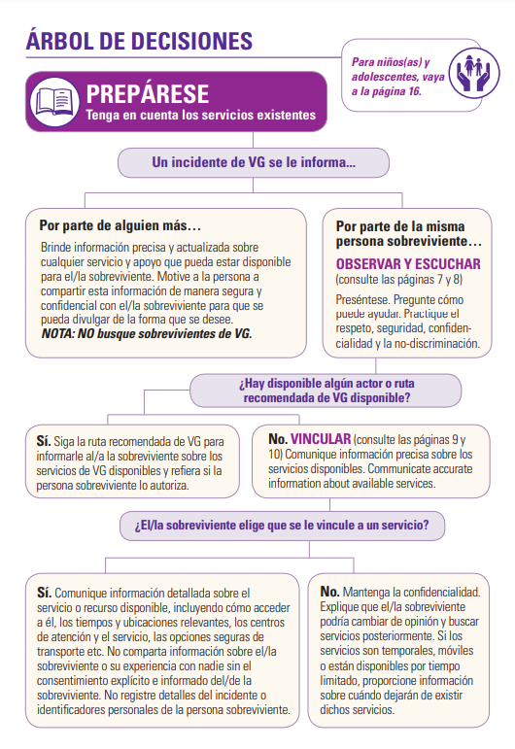
Directrices para la Integración de las Intervenciones contra la Violencia de Género en la Acción Humanitaria
Notes:
Facilitador:
La mayor parte de la orientación en el PG asume que el usuario está trabajando en un lugar donde hay pocos o ningún servicio de VG disponibles y/o no hay una vía de derivación que funcione. En los lugares donde las vías de derivación SON funcionales y los servicios de VG existen, se deben seguir – aunque muchas de las recomendaciones / ejemplos de guiones en el PG aún pueden ser útiles para los actores humanitarios que brindan referencias.
En caso de duda, siga el árbol de decisiones de la Guía de Bolsillo sobre violencia de género, que se muestra aquí.

Slide 33
TEMA VI: ¡PREPARARSE!
ESTAR AL TANTO DE LOS SERVICIOS EXISTENTES
PREPARARSE
OBSERVAR
ESCUCHAR
VINCULAR
Directrices para la Integración de las Intervenciones contra la Violencia de Género en la Acción Humanitaria

Slide 34

Incluso sin un actor de VG (incluido un canal de derivación de VG o un punto focal de VG) disponible en su área, puede haber otros servicios, incluso a nivel local / comunitario, que pueden ser útiles para abordar las necesidades de alguien.
¡LA PREPARACIÓN ES LA CLAVE!
PREPARATION IS KEY!
Directrices para la Integración de las Intervenciones contra la Violencia de Género en la Acción Humanitaria
Notes:
Facilitador:
Otros servicios que pueden estar disponibles en ausencia de servicios especializados en VG podrían incluir, por ejemplo: servicios de salud primaria, servicios de salud mental, protección infantil, protección general, etc.

Slide 35

PARA PREPARARSE,
Utilice la hoja de información de la Guía de Bolsillo sobre la VG (páginas 5-6) para recopilar información sobre los servicios humanitarios y los servicios comunitarios disponibles.
Consulte con mujeres y niñas para identificar los riesgos de VG específicos de su sector y programa
Recuerde trabajar y colaborar con un especialista en VG (cuando esté disponible), el líder de su equipo, colegas y otros socios
Directrices para la Integración de las Intervenciones contra la Violencia de Género en la Acción Humanitaria

Slide 36

PREPARARSE
Si desea ayudar a un sobreviviente que le revela un incidente de VG:
¿Cómo puede estar preparado?
¿Qué necesita saber para poder apoyar al sobreviviente?
Directrices para la Integración de las Intervenciones contra la Violencia de Género en la Acción Humanitaria

Slide 37
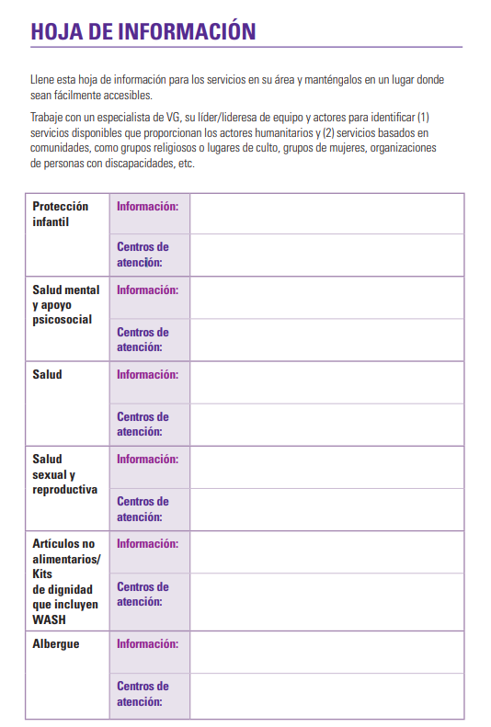
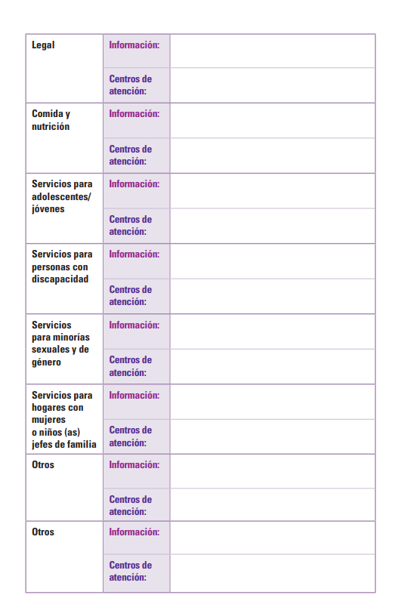
Notes:
Facilitador:
Una vez completada, la hoja de información que se muestra aquí puede ser una herramienta valiosa para vincular a los sobrevivientes con servicios no relacionados con la violencia de género SI deciden acceder a ellos.

Slide 38

Ejercicio (Opción 1)
¡Comencemos a llenar la hoja de información!
En grupos, intente responder las siguientes preguntas…
¿Qué servicios están disponibles en su área?
¿Qué sabe sobre estos servicios (puntos focales, ubicación, hora de apertura, accesibilidad, etc.)?
Llene la hoja de información ÚNICAMENTE con datos de los que esté seguro
Tome nota de cualquier información que falte
Directrices para la Integración de las Intervenciones contra la Violencia de Género en la Acción Humanitaria

Slide 39
EJERCICIO (Opción 2)
En parejas, revise la hoja de información (páginas 5-6) de la Guía de Bolsillo sobre la VG:
Analice si ya conoce los proveedores de servicios enumerados
Si no es así, ¿sabe adónde ir para obtener la información?
¿Agregaría proveedores de servicios adicionales, basado en su contexto?
Directrices para la Integración de las Intervenciones contra la Violencia de Género en la Acción Humanitaria

Slide 40
TEMA VII: OBSERVAR
PREPARARSE
OBSERVAR
ESCUCHAR
VINCULAR
Directrices para la Integración de las Intervenciones contra la Violencia de Género en la Acción Humanitaria

Slide 41







    DESPUÉS DE PREPARARSE, OBSERVE
Preséntese
Aborde las necesidades básicas urgentes
Sea consciente de las diferentes formas en que las personas buscan apoyo
Reconozca lo que puede y no puede gestionar
Directrices para la Integración de las Intervenciones contra la Violencia de Género en la Acción Humanitaria
Notes:
Facilitador:
Tenga en cuenta que una de las únicas excepciones al principio centrado en el sobreviviente de seguir los intereses del sobreviviente, es una situación en la que el sobreviviente necesita atención médica inmediata para salvarle la vida y/o es un peligro para sí mismo o para los demás. En estos casos, se debe proporcionar asistencia para salvar vidas incluso en ausencia de consentimiento.

Slide 42
EJERCICIO: HACER LO CORRECTO
Haga los comentarios de lo que debe y lo que no debe hacer:
  Identifique que comentarios se recomiendan cuando alguien le revela un incidente de VG
  Identifique que comentarios NO se recomiendan cuando alguien le revela un incidente de VG
Directrices para la Integración de las Intervenciones contra la Violencia de Género en la Acción Humanitaria

Slide 43

Directrices para la Integración de las Intervenciones contra la Violencia de Género en la Acción Humanitaria
Notes:
En este video, Fiona Shanahan (Trocaire) recapitula los Primeros Auxilios Psicológicos y los pasos 1 y 2 (prepararse, observar).

Slide 44
TEMA VIII: ESCUCHAR
PREPARARSE
OBSERVAR
ESCUCHAR
VINCULAR
Directrices para la Integración de las Intervenciones contra la Violencia de Género en la Acción Humanitaria

Slide 45

PREPARARSE, OBSERVAR, LUEGO ESCUCHAR
Después de asegurarse de que se satisfacen las necesidades básicas del sobreviviente y de que no está en peligro inmediato, ESCUCHE.
Manténgase lo más calmado posible.
Permita que la persona comparta toda o la poca información que le gustaría.
NO ES SU FUNCIÓN brindar asesoramiento o llevar a la persona a los servicios o realizar una entrevista detallada sobre lo que le sucedió.
CÉNTRESE en brindarles INFORMACIÓN sobre los servicios que sabe que están disponibles
Directrices para la Integración de las Intervenciones contra la Violencia de Género en la Acción Humanitaria

Slide 46
EJERCICIO: HACER LO CORRECTO
Identifique que comentarios se recomiendan cuando alguien le revela un incidente de VG
Identifique que comentarios NO se recomiendan cuando alguien le revela un incidente de VG
Haga coincidir las declaraciones bajo de lo que debe y lo que no debe hacer
Directrices para la Integración de las Intervenciones contra la Violencia de Género en la Acción Humanitaria

Slide 47

Directrices para la Integración de las Intervenciones contra la Violencia de Género en la Acción Humanitaria
Notes:
Continúe con Fiona mientras recapitula los pasos #3 y #4 (escuchar, vincular)

Slide 48
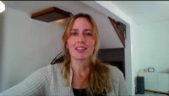
¿Qué debería decir?
Directrices para la Integración de las Intervenciones contra la Violencia de Género en la Acción Humanitaria
Notes:
En este video, Micah Williams (Asesor Principal de VG en International Medical Corps) comparte ejemplos de cosas que puede decirle a un sobreviviente cuando se le acerque con una divulgación de VG.

Slide 49
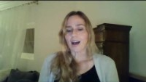
¿Qué no debería decir?
Directrices para la Integración de las Intervenciones contra la Violencia de Género en la Acción Humanitaria
Notes:
Continúe con Micah mientras comparte ejemplos de cosas que no debe decirles a los sobrevivientes de la violencia de género cuando le revelan su experiencia con la violencia de género.

Slide 50
¿Qué haría? (ejercicio opcional basado en escenarios)
Escenario Grupo 1:
Ha ocurrido un incidente de violencia sexual en un campo de refugiados. Muchas personas de la comunidad lo presenciaron, intervinieron e informaron al director del campamento. El sobreviviente es conocido por la comunidad. Como director del campamento, ¿qué hace?
Escenario Grupo 2:
Está visitando a una mujer inscrita en un programa de capacitación profesional. Su familia ha sido desplazada y vive con una familia de acogida. Ella le dice que el esposo de la familia anfitriona ha abusado sexualmente de su hija muy pequeña y ella no sabe que hacer.
Directrices para la Integración de las Intervenciones contra la Violencia de Género en la Acción Humanitaria
Notes:
Actividad de Primeros Auxilio Psicológicos:
Nota: Esta actividad solo debe llevarse a cabo si el facilitador tiene una experiencia significativa en la gestión de las complejidades de las divulgaciones de VG y los principios centrados en los sobrevivientes. Las discusiones pueden provocar argumentaciones y hacer que las personas se sientan impotentes - el facilitador debe sentirse cómodo y equipado para gestionar las conversaciones de manera adecuada. Para el escenario #2, los facilitadores deben conocer los procedimientos obligatorios de presentación de informes en el contexto, así como las determinaciones del mejor interés.
o Divida a los participantes en 2 grupos y pida a un grupo que discuta el escenario #1; el otro grupo para discutir el escenario #2. ¿Qué harían en la situación descrita?
§ Consejos para el escenario #1: se puede hacer muy poco en esta situación, ya que la divulgación se recibió indirectamente. Asegúrese de que los participantes tengan claro que NO deben intervenir y bajo ninguna circunstancia deben buscar o visitar al sobreviviente, o intentar detener al perpetrador, ya que esto podría poner al sobreviviente en un riesgo adicional. Considere, en cambio, campañas de información en el sitio que destaquen los servicios que están disponibles, siempre y cuando dichas campañas se puedan realizar de una manera que no llame la atención sobre el sobreviviente / posiblemente lo estigmatice.
§ Consejos para el escenario #2: las recomendaciones sobre como abordar esta situación dependerán de las reglas / leyes sobre: presentación de informes obligatorios en el contexto. Para los niños menores de 18 años, generalmente aplica la notificación obligatoria; Por lo tanto, la conversación debe centrarse en lo que es mejor para el niño. Las discusiones también pueden centrarse en las opciones para trasladar a la madre y al niño de la familia de acogida, pero tenga en cuenta que se deben tomar precauciones serias para no poner inadvertidamente a la familia en riesgo de represalias por parte del perpetrador.

Slide 51
MENSAJES CLAVE Y PUNTOS IMPORTANTES
No ignore a nadie que esté tratando de buscar apoyo.
Las necesidades del sobreviviente son lo primero.
Mantenga la confidencialidad.
Permita que el sobreviviente exprese sus emociones en la forma que sea – algunas personas están calladas, otras están enojadas y gritando, otras pueden estar llorando, etc.
Escuche al sobreviviente y pregunte como puede ayudar. No haga preguntas sobre lo que sucedió o los detalles del incidente, en su lugar enfatice que está allí para escuchar lo que el sobreviviente quiera compartir.
Directrices para la Integración de las Intervenciones contra la Violencia de Género en la Acción Humanitaria
Notes:
Facilitador:
Puntos clave con respecto a la confidencialidad - No documente ninguna información sobre el sobreviviente o el incidente: no escriba nada, no tome fotografías, no llame a la gente para tener una discusión grupal con el sobreviviente, no llame a los medios, no grabe la conversación en su teléfono o en cualquier otro dispositivo.
RECUERDE, si desea buscar el apoyo de un supervisor u otro actor humanitario, SIEMPRE pídale permiso al sobreviviente primero, incluyendo compartir con quien quiere hablar, por qué quiere hablar con ellos y que información compartiría.
Como humanitarios, nuestro deber es respetar y proteger los derechos y necesidades de todas las personas necesitadas, y no hacer suposiciones ni juicios.

Slide 52
TEMA IX: VINCULAR
PREPARARSE
OBSERVAR
ESCUCHAR
VINCULAR
Directrices para la Integración de las Intervenciones contra la Violencia de Género en la Acción Humanitaria

Slide 53
Desde la perspectiva de un sobreviviente, ¿cuáles son los RIESGOS de buscar apoyo?
Directrices para la Integración de las Intervenciones contra la Violencia de Género en la Acción Humanitaria
Notes:
Facilitador:
La experiencia de la violencia de género puede ser un evento muy angustioso para un sobreviviente. Es importante comprender que existen RIESGOS y BENEFICIOS asociados con la búsqueda de apoyo por parte de un sobreviviente.
Pregunte a los participantes sobre los RIESGOS de los sobrevivientes de buscar apoyo.
Algunas posibles respuestas son las siguientes:
•Posibilidad de que los amigos, la familia y/o la comunidad del sobreviviente se enteren, lo que puede llevar a ser estigmatizado, expulsado de su hogar o comunidad y/o expuesto a más violencia.
•Posibilidad de que el (los) perpetrador(es) descubra(n) que otras personas saben lo que sucedió, lo que lleva a represalias al perjudicar o incluso matar al sobreviviente.
•Posibilidad de que los proveedores de servicios estén expuestos a amenazas y violencia por parte del perpetrador o la comunidad si se considera que están ayudando a un sobreviviente.
•Posible respuesta insensible de los proveedores de servicios si no están capacitados adecuadamente.

Slide 54
Desde la perspectiva de un sobreviviente, ¿cuáles son los BENEFICIOS de buscar apoyo?
Directrices para la Integración de las Intervenciones contra la Violencia de Género en la Acción Humanitaria
Notes:
Facilitador:
Pregunte a los participantes sobre los BENEFICIOS de los sobrevivientes de buscar apoyo.
Algunas posibles respuestas son las siguientes:
•Acceso a apoyo vital cuando se encuentra en peligro.
•Acceso a atención médica segura, confidencial y profesional de manera oportuna que podría prevenir el VIH y los embarazos no deseados.
•Acceso a otros servicios que brindan más dignidad y comodidad, incluidas opciones de seguridad y apoyo psicosocial.
•Acceso a apoyo que puede prevenir que ocurra más violencia.

Slide 55
EJERCICIO: HACER LO CORRECTO
Identifique que comentarios se recomiendan cuando alguien le revela un incidente de VG
Identifique que comentarios NO se recomiendan cuando alguien le revela un incidente de VG
Haga coincidir las declaraciones bajo de lo que debe y lo que no debe hacer
Directrices para la Integración de las Intervenciones contra la Violencia de Género en la Acción Humanitaria

Slide 56
PREPARARSE, OBSERVAR, ESCUCHAR, LUEGO VINCULAR
Su función principal es proporcionar información sobre como acceder a otros servicios disponibles, si existen. Si los servicios no existen, es importante que sea honesto con el sobreviviente.
Cualquier vinculación o conexión debe ser llevada a cabo por el sobreviviente. Fundamentalmente siempre es la elección y decisión del sobreviviente.
No comparta su opinión. Si se le pregunta sobre su opinión, inste al sobreviviente a tomar decisiones sobre a quien acudir, cuando y por qué.
Finalice la conversación con compasión.
Directrices para la Integración de las Intervenciones contra la Violencia de Género en la Acción Humanitaria

Slide 57
MENSAJES CLAVE Y PUNTOS IMPORTANTES
Su función principal es proporcionar información sobre otros servicios disponibles, si existen. Si los servicios no existen, es importante que sea honesto con el sobreviviente
No comparta información sobre el sobreviviente o el incidente con nadie. Es importante recordar que puede hacer todo bien, pero no va a arreglar la experiencia de esta persona ni quitarle el dolor.
Si está preocupado por el bienestar de un sobreviviente o si ha recibido el apoyo adecuado, haga un seguimiento directo con el proveedor de servicios.
NO se acerque directamente al sobreviviente.
Directrices para la Integración de las Intervenciones contra la Violencia de Género en la Acción Humanitaria

Slide 58
MENSAJES CLAVE Y PUNTOS IMPORTANTES (CONTINUACIÓN)
Es posible que vuelva a ver a esta persona o se entere de que experimentó otro incidente de violencia
No puede cambiar estas experiencias, pero puede escuchar sin juzgar a un sobreviviente, independientemente de si ha hablado con él antes o no
Directrices para la Integración de las Intervenciones contra la Violencia de Género en la Acción Humanitaria

Slide 59
TEMA X: COMBINANDO TODOS LOS ELEMENTOS
Directrices para la Integración de las Intervenciones contra la Violencia de Género en la Acción Humanitaria

Slide 60
¡LA PRÁCTICA HACE LA PERFECCIÓN!
¡DIVIDIR EN PAREJAS!
Una persona asumirá el papel de alguien que revela un incidente de violencia de género y la otra practicará el enfoque de primeros auxilios psicológicos. (OBSERVAR, ESCUCHAR y VINCULAR)
CONSEJO PROFESIONAL : Puede consultar los guiones de muestra para ayudar a guiar sus discusiones
Directrices para la Integración de las Intervenciones contra la Violencia de Género en la Acción Humanitaria

Slide 61
Interrogatorio
1
2
3
¿Cómo fue la experiencia de apoyar a alguien que ha revelado un incidente de VG?
¿Qué fue un desafío?
¿Se siente cómodo utilizando los guiones?
Directrices para la Integración de las Intervenciones contra la Violencia de Género en la Acción Humanitaria

Slide 62
Autoayuda
Escuchar y oír las experiencias de otras personas puede exponerlo a su dolor, daño o trauma
¿Cuáles son algunos consejos que le ayudarán a gestionar los sentimientos que surgen al escuchar una historia traumática y dolorosa?
Directrices para la Integración de las Intervenciones contra la Violencia de Género en la Acción Humanitaria
Notes:
Nota para los facilitadores: Los recursos adicionales sobre la autoayuda y el trauma indirecto están vinculados a continuación para compartir con los participantes de la capacitación.
[TEXTUALMENTE, YA TENEMOS ESTOS FOLLETOS EN FRANCÉS, PERO NO EN ESPAÑOL]
Folleto de trauma indirecto- https://www.dropbox.com/s/e2c9eqxsm5qkwxz/IPPF_Handbook.pdf?dl=0
Trauma Indirecto: que pueden hacer los gerentes- https://www.dropbox.com/s/ljv5axuq5ku69pa/Vicarious%20Trauma-What%20Can%20Managers%20Do.docx?dl=0
Manual de capacitación en consejería de IPPF sobre trauma, culpa y autoestima- https://www.dropbox.com/s/e2c9eqxsm5qkwxz/IPPF_Handbook.pdf?dl=0

Slide 63
Algunos consejos de autoayuda…
Comuníquese con su sistema y red de apoyo, incluidos sus colegas, el líder del equipo o un especialista en VG, para informar sobre el intercambio. Recuerde, solo debe compartir información general que no sea de identificación con respecto a la situación y nada sobre el sobreviviente
Piense en como ayudarse a sí mismo a medida que surgen estos sentimientos
Reconozca las limitaciones en su rol
Directrices para la Integración de las Intervenciones contra la Violencia de Género en la Acción Humanitaria

Slide 64
Si alguien que no sea el sobreviviente le revela un incidente de VG…
Brinde información actualizada y precisa sobre cualquier servicio y/o soporte disponible
Inste a la persona a compartir esta información de manera segura y confidencial con el sobreviviente
Directrices para la Integración de las Intervenciones contra la Violencia de Género en la Acción Humanitaria
Notes:
Facilitador:
•Recuerde a los participantes que no deben proporcionar una derivación en esta situación – recuerde la necesidad de buscar y recibir permiso de los sobrevivientes

Slide 65
Apoyar a niños y adolescentes menores de 18 años
¿Cuáles son las diferencias entre apoyar a un adulto sobreviviente de la violencia de género versus un niño / adolescente sobreviviente de la violencia de género?
Directrices para la Integración de las Intervenciones contra la Violencia de Género en la Acción Humanitaria

Slide 66

Apoyar a niños y adolescentes menores de 18 años
Hable siempre con un especialista en VG o en protección infantil en su país
Siguiendo el principio de no hacer daño, no busque niños sobrevivientes
Recuerde su rol
Comprenda las leyes y políticas sobre informes obligatorios
Brinde comodidad
Trate a todos los niños de manera justa
Mantenga la confidencialidad
Garantice la seguridad del niño
Esté consciente de como un niño / adolescente o su cuidador pueden buscar apoyo
Directrices para la Integración de las Intervenciones contra la Violencia de Género en la Acción Humanitaria
Notes:
Facilitador:
Por favor consulte la siguiente diapositiva sobre informes obligatorios

Slide 67
Una nota sobre la denuncia obligatoria y la respuesta a las divulgaciones de VG de niños y adolescentes
La mayoría de los países y la mayoría de las agencias humanitarias tienen requisitos de denuncia obligatoria para el abuso de niños. Si este es el caso, es posible que los trabajadores humanitarios no tengan más remedio que derivar al niño para que reciba atención (o, como mínimo, informar el incidente a un agente de Protección Infantil)
Los niños pueden tener especial miedo de denunciar el abuso por parte de un miembro de la familia. En estos casos, obligar al niño a buscar atención en contra de su voluntad -- en una situación en la que el niño no tiene más remedio que volver a casa con su abusador -- puede hacer que el niño sea aún MÁS inseguro.
  En estos casos, es fundamental tener una comprensión más completa de la situación general. Este NO es el rol de un especialista en protección infantil. Debe remitir el caso directamente a un especialista en Protección Infantil (ya sea en su agencia o nota), y no interferir más.
Directrices para la Integración de las Intervenciones contra la Violencia de Género en la Acción Humanitaria
Notes:
Notas del facilitador:
Si no es un experto en Protección Infantil, se recomienda que busque el apoyo de uno antes de profundizar en los problemas asociados con las denuncias obligatorias y los niños. A continuación se incluyen algunas notas, pero estas no deben sustituir el asesoramiento de expertos y de relevancia local.
Referencia de denuncias obligatorias - hay casos en los que denunciar un incidente de violencia de género puede causar más daño al sobreviviente (adulto), y este también puede ser el caso de los niños. Por lo tanto, puede haber algunos casos en los que un trabajador humanitario individual pueda decidir NO informar un incidente, por la seguridad del sobreviviente.
El marco de Protección Infantil que establece que "los menores de 18 años son siempre menores de edad" es necesario, pero puede ser algo limitante en ciertos casos, específicamente en lo que respecta a la búsqueda de atención y/o el consentimiento para ser remitido a la atención. Por ejemplo, sería muy diferente para un niño de 8 años decir "No quiero ir al médico" que para un niño de 17 años decir "No quiero denunciar este incidente y no quiero buscar ningún cuidado". También es necesario tener en cuenta la edad, la capacidad mental, etc. del niño. ¿Hasta qué punto comprende el niño las posibles consecuencias de no buscar apoyo? Si existe una gran probabilidad de que el niño sobreviviente conozca y comprenda las posibles consecuencias de no buscar apoyo -- por ejemplo, una niña de 17 años que comprende completamente lo que significa que podría estar embarazada, comprende el concepto de las Enfermedades de Transmisión Sexual, etc., en comparación con, por ejemplo, una niña muy pequeña o incluso una adolescente temprana. Más información sobre este tema complejo está disponible en la Guía de Bolsillo, específicamente en la página 20.

Slide 68
EJERCICIO
En grupos pequeños…
Revisar lo que se debe y no se debe hacer para apoyar a los adultos y lo que se debe y lo que no se debe hacer para apoyar a los niños y adolescentes
Identificar las diferencias entre los enfoques de observar/escuchar/vincular para adultos y niños/adolescentes
Directrices para la Integración de las Intervenciones contra la Violencia de Género en la Acción Humanitaria

Slide 69
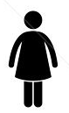
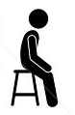
Qué hacer y qué no hacer en la práctica
Verá una serie de declaraciones sobre su rol y responsabilidades en el mentímetro
Si NO ESTÁ DE ACUERDO con la declaración, haga clic en NO ESTÁ DE ACUERDO.
Si ESTÁ DE ACUERDO con la declaración, HAGA CLIC DE ACUERDO.
Directrices para la Integración de las Intervenciones contra la Violencia de Género en la Acción Humanitaria
Notes:
Qué hacer y qué no hacer en la Práctica, use este ejercicio como energizante..
Instrucciones:
Verá una serie de declaraciones en el mentímetro sobre su rol y responsabilidades.
Si NO ESTÁ DE ACUERDO con la declaración, haga clic en no está de acuerdo.
Si ESTÁ DE ACUERDO con la declaración, haga clic de acuerdo.

Slide 70
DE ACUERDO
EN DESACUERDO
Para comprender lo que necesita una mujer o un niño, es importante conocer su historia. Pregúnteles sobre la violencia que han experimentado.
NUNCA le pida a una mujer o un niño que le cuente sobre su experiencia de violencia. Ofrezca brindar información sobre servicios para mujeres y niños, y permítales dirigir la conversación en función de lo que necesitan y desean.
Directrices para la Integración de las Intervenciones contra la Violencia de Género en la Acción Humanitaria

Slide 71
DE ACUERDO
EN DESACUERDO
Si una mujer o un niño están afectados, consuélelos diciéndoles :
“No llores. Todo estará bien.”
Empatice con los sentimientos de la mujer o el niño. No haga promesas que no pueda cumplir.
En cambio, diga: “Me apena que esto te sucediera. Eres muy valiente por compartir esto conmigo. Haré todo lo que pueda para ayudarte”.
Directrices para la Integración de las Intervenciones contra la Violencia de Género en la Acción Humanitaria

Slide 72
DE ACUERDO
EN DESACUERDO
Una mujer revela la violencia de su pareja íntima y pide su ayuda. Se ofrece a hablar con ella y su esposo para resolver el conflicto.
NUNCA medie y NUNCA hable con el esposo en casos de violencia de pareja íntima. Valide los sentimientos de la mujer e infórmele de los servicios para mujeres disponibles, como Safe Spaces, que ha mapeado y que son de suficiente calidad. Con su consentimiento, ofrezca conectarla a estos servicios.
Directrices para la Integración de las Intervenciones contra la Violencia de Género en la Acción Humanitaria

Slide 73
DE ACUERDO
EN DESACUERDO
Una mujer se le acercó y le contó su historia. No está dispuesta a hablar con nadie, incluido el punto focal de violencia de género. Escuchó su historia y luego le explicó lo que puede hacer el punto focal de VG y el contacto del punto focal de VG. Pero no hizo nada después de eso.
Sí. Este es un enfoque correcto. Es la elección de una sobreviviente a quien quiere revelar su experiencia y cuando y como busca apoyo.
Directrices para la Integración de las Intervenciones contra la Violencia de Género en la Acción Humanitaria

Slide 74
DE ACUERDO
EN DESACUERDO
Un niño de 10 años le dijo que su familia adoptiva lo golpeaba todos los días. Fue separado de sus padres. Estaba sangrando y tenía cicatrices y moretones visibles. Pero como no tiene padres para aceptar la remisión, no pude hacer nada.
En caso de una situación que ponga en peligro la vida como esta, remita inmediatamente al niño al centro de salud y comuníquese con el punto focal de protección infantil en el campamento para hacerle seguimiento y brindar los servicios.
Directrices para la Integración de las Intervenciones contra la Violencia de Género en la Acción Humanitaria

Slide 75
DE ACUERDO
EN DESACUERDO
Alguien se acercó a usted contándole su experiencia que es más tonta que otra que escuchó antes, por lo tanto comparó su situación similar y la comunicó como “no es gran cosa” o sin importancia.
No haga comparaciones entre la experiencia de la persona y algo que le sucedió a otra persona. No comunique que la situación "no es gran cosa" o que no es importante. Lo que importa es como se siente el sobreviviente sobre su experiencia.
Directrices para la Integración de las Intervenciones contra la Violencia de Género en la Acción Humanitaria

Slide 76
¿Otros ejemplos de lo que se debe y lo que no se debe hacer?
Directrices para la Integración de las Intervenciones contra la Violencia de Género en la Acción Humanitaria

Slide 77
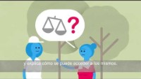
Directrices para la Integración de las Intervenciones contra la Violencia de Género en la Acción Humanitaria
Notes:
NOTA LITERAL – ESTE VIDEO NO ESTÁ TRADUCIDO
https://www.youtube.com/watch?app=desktop&v=n_YhXzMv1E4
Enlace al video en francés- https://www.youtube.com/watch?v=J2nqG_4rCJU
Enlace al video en español- https://www.youtube.com/watch?v=CkhX1oGhPX8

Slide 78
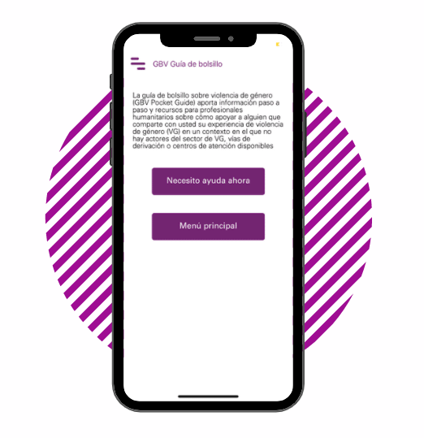
¡SORPRESA!
¡TODO ESTO ESTÁ EN FORMA DE APLICACIÓN MÓVIL!
Directrices para la Integración de las Intervenciones contra la Violencia de Género en la Acción Humanitaria

Slide 79
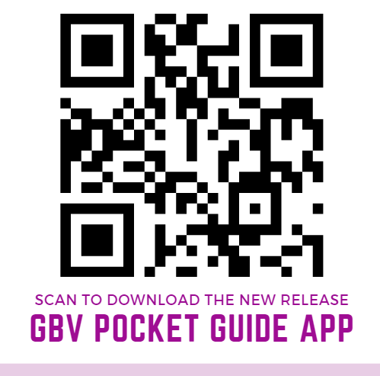
ESCANEE PARA DESCARGAR LA NUEVA VERSIÓN
APP GUIDE POCKET GBV
Directrices para la Integración de las Intervenciones contra la Violencia de Género en la Acción Humanitaria

Slide 80
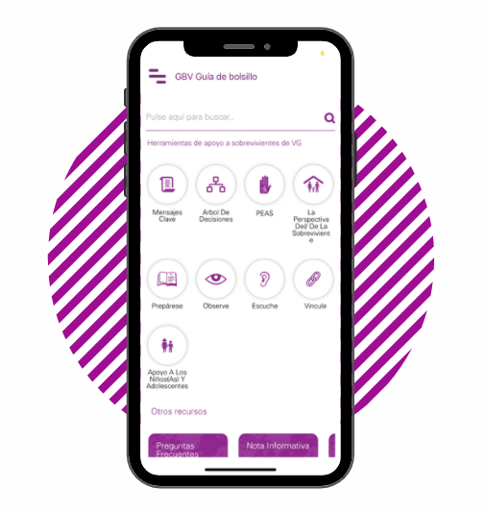
Disponible tanto en iOS como en Android
Cuenta con un árbol de decisiones interactivo
Totalmente funcional sin conexión al descargar
Disponible en más de 12 idiomas
Directrices para la Integración de las Intervenciones contra la Violencia de Género en la Acción Humanitaria

Slide 81
Directrices para la Integración de las Intervenciones contra la Violencia de Género en la Acción Humanitaria

Slide 82
¿PREGUNTAS?
Directrices para la Integración de las Intervenciones contra la Violencia de Género en la Acción Humanitaria

Slide 83
Recursos y Soporte Adicional
Subgrupos de violencia de género y Protección Infantil en su área
Servicio de Asistencia de Protección Infantil, accesible a través de https://www.cpaor.net/HelpDesk
Servicio de Asistencia sobre VG, accesible a través de http://www.sddirect.org.uk/our-work/gbv-in-emergencies-helpdesk/
Para la Traducción y Adaptación de la Guía de Bolsillo de VG
Consulte el soporte de traducción y adaptación de la Guía de Bolsillo sobre VG, en https://gbvguidelines.org/wp/wp-content/uploads/2020/06/GBV-Pocket-Guide-Translation-SOP.pdf
Luego, comuníquese con gbvpocketguide@gmail.com
Directrices para la Integración de las Intervenciones contra la Violencia de Género en la Acción Humanitaria

